Slide 1
“
대외협력처 글로벌 라운지 출입문 시스템
Capstone
_ Capstone Design
”
_ TEAM : 6조
_ 2019. 5. 10

Slide 2

목차
01
Contents
01 .
유스케이스 다이어그램
300
02 .
시퀀스 다이어그램
270
03 .
시스템 구조
280
04 .
제안서 대비 수정 내용
260
05 .
개발 추진 계획
292
06 .
현재 구현 내용
313
07 .
Q&A

Slide 3
01 .유스케이스 다이어그램
02
01
유스케이스 다이어그램

Slide 4
02 .시퀀스 다이어그램
03
02
시퀀스 다이어그램

Slide 5
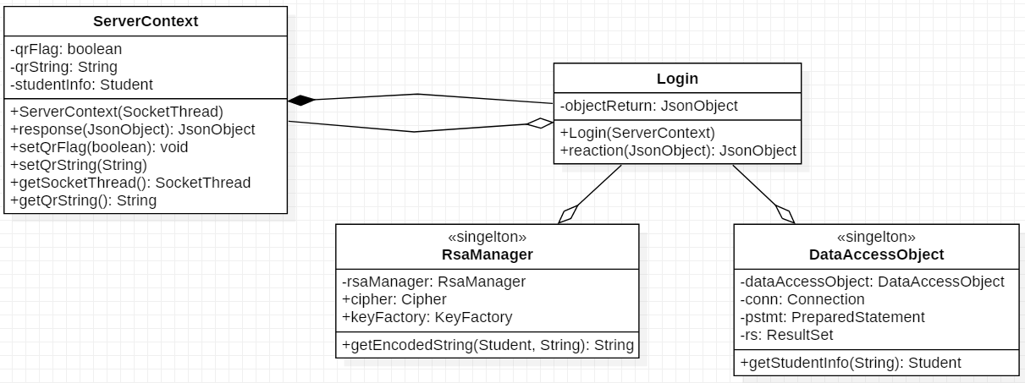
시스템 구조
05
03
시스템 구조
1) Server

Slide 6
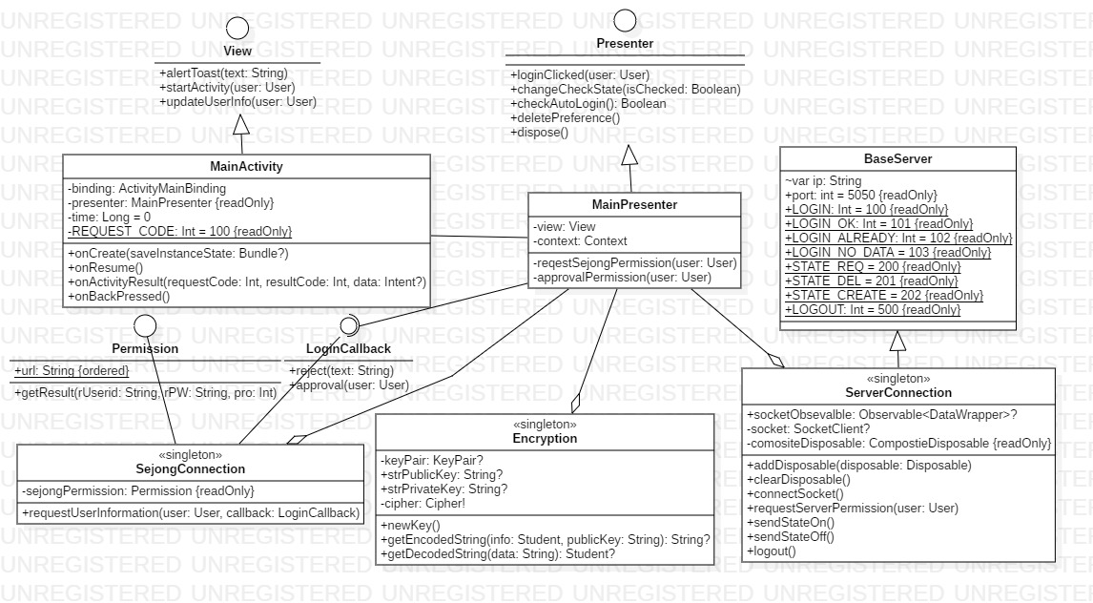
시스템 구조
05
03
시스템 구조
2) Android

Slide 7
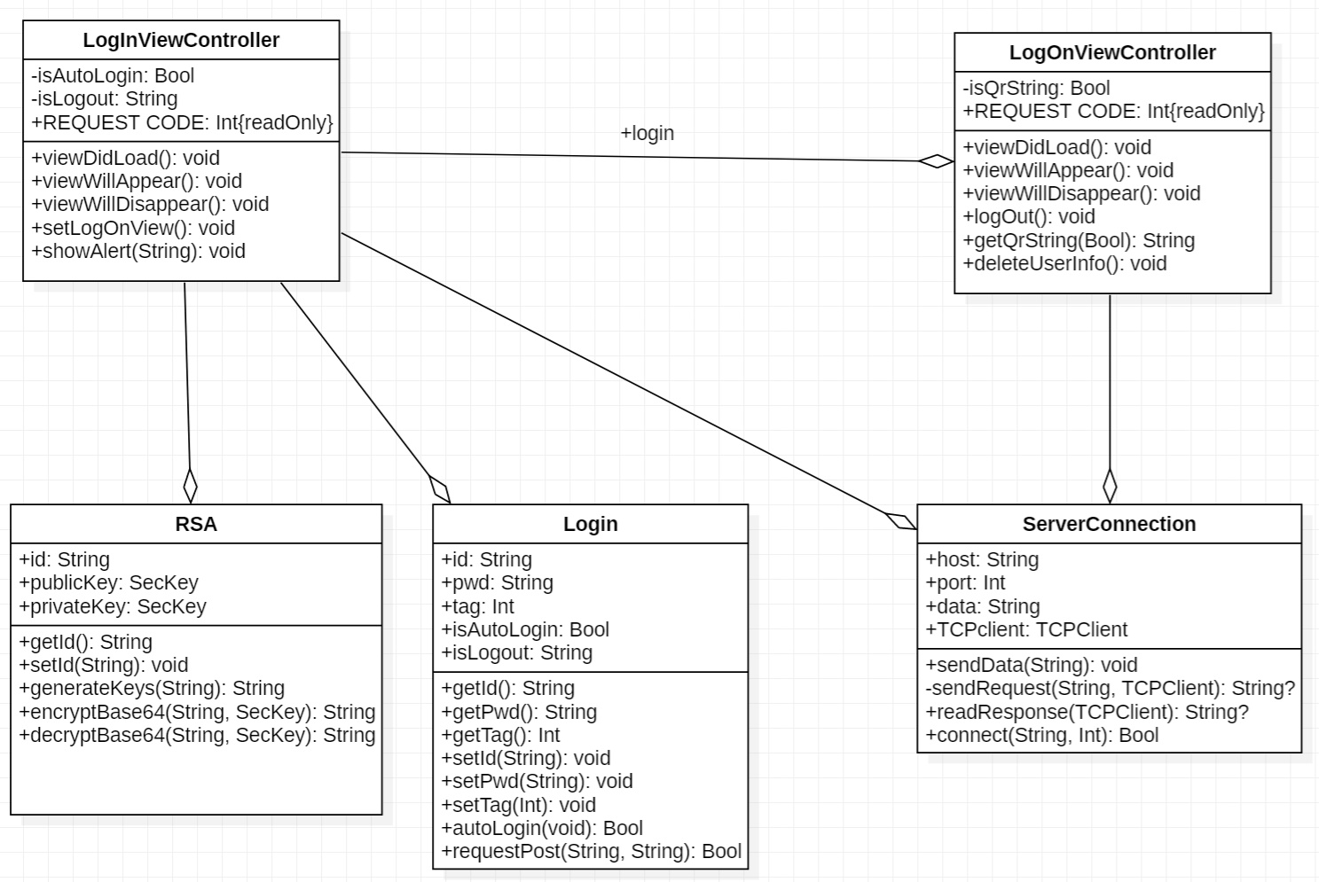
시스템 구조
05
03
시스템 구조
3) iOS

Slide 8
제안서 대비 수정 내용
08
04
제안서 대비 수정 내용
없음

Slide 9
개발 방법 및 체계
09
05
글로벌 라운지 출입문 시스템 개발 일정
일련 번호 | 개발내용 | 추진일정 |  |  |  |  |  |  |  |  |  |  |  |  |  |  |  |  |  |  |  |  |  |  |  | 기간 (주)
 |  | 1 |  | 2 |  | 3 |  | 4 |  | 5 |  | 6 |  | 7 |  | 8 |  | 9 |  | 10 |  | 11 |  | 12
1 | 요구사항 분석 및 작성 |  |  |  |  |  |  |  |  |  |  |  |  |  |  |  |  |  |  |  |  |  |  |  |  | 4주
2 | 사용자 UseCase 정의 |  |  |  |  |  |  |  |  |  |  |  |  |  |  |  |  |  |  |  |  |  |  |  |  | 3주
3 | 데이터베이스 스키마 정의 |  |  |  |  |  |  |  |  |  |  |  |  |  |  |  |  |  |  |  |  |  |  |  |  | 3주
개발 추진 계획
기본 설계

Slide 10
개발 방법 및 체계
09
05
글로벌 라운지 출입문 시스템 개발 일정
일련 번호 | 개발내용 | 추진일정 |  |  |  |  |  |  |  |  |  |  |  |  |  |  |  |  |  |  |  |  |  |  |  | 기간 (주)
 |  | 1 |  | 2 |  | 3 |  | 4 |  | 5 |  | 6 |  | 7 |  | 8 |  | 9 |  | 10 |  | 11 |  | 12
4 | 서버/어플리케이션 설계 |  |  |  |  |  |  |  |  |  |  |  |  |  |  |  |  |  |  |  |  |  |  |  |  | 4주
5 | 라즈베리파이 설계 |  |  |  |  |  |  |  |  |  |  |  |  |  |  |  |  |  |  |  |  |  |  |  |  | 4주
6 | 데이터 암호화 개발 |  |  |  |  |  |  |  |  |  |  |  |  |  |  |  |  |  |  |  |  |  |  |  |  | 1주
개발 추진 계획
기본 설계

Slide 11
개발 방법 및 체계
09
05
글로벌 라운지 출입문 시스템 개발 일정
일련 번호 | 개발내용 | 추진일정 |  |  |  |  |  |  |  |  |  |  |  |  |  |  |  |  |  |  |  |  |  |  |  | 기간 (주)
 |  | 1 |  | 2 |  | 3 |  | 4 |  | 5 |  | 6 |  | 7 |  | 8 |  | 9 |  | 10 |  | 11 |  | 12
7 | 어플리케이션 우회로그인 개발 |  |  |  |  |  |  |  |  |  |  |  |  |  |  |  |  |  |  |  |  |  |  |  |  | 1주
8 | 어플리케이션 QR코드 생성 |  |  |  |  |  |  |  |  |  |  |  |  |  |  |  |  |  |  |  |  |  |  |  |  | 1주
9 | 어플리케이션/서버 UI/UX |  |  |  |  |  |  |  |  |  |  |  |  |  |  |  |  |  |  |  |  |  |  |  |  | 4주
개발 추진 계획
어플리케이션

Slide 12
개발 방법 및 체계
09
05
글로벌 라운지 출입문 시스템 개발 일정
일련 번호 | 개발내용 | 추진일정 |  |  |  |  |  |  |  |  |  |  |  |  |  |  |  |  |  |  |  |  |  |  |  | 기간 (주)
 |  | 1 |  | 2 |  | 3 |  | 4 |  | 5 |  | 6 |  | 7 |  | 8 |  | 9 |  | 10 |  | 11 |  | 12
10 | 서버 데이터 Excel로 내보내기 |  |  |  |  |  |  |  |  |  |  |  |  |  |  |  |  |  |  |  |  |  |  |  |  | 2주
11 | 서버 DAO/DTO 개발 |  |  |  |  |  |  |  |  |  |  |  |  |  |  |  |  |  |  |  |  |  |  |  |  | 3주
12 | 서버 Control 개발 |  |  |  |  |  |  |  |  |  |  |  |  |  |  |  |  |  |  |  |  |  |  |  |  | 4주
개발 추진 계획
서버

Slide 13
개발 방법 및 체계
09
05
글로벌 라운지 출입문 시스템 개발 일정
일련 번호 | 개발내용 | 추진일정 |  |  |  |  |  |  |  |  |  |  |  |  |  |  |  |  |  |  |  |  |  |  |  | 기간 (주)
 |  | 1 |  | 2 |  | 3 |  | 4 |  | 5 |  | 6 |  | 7 |  | 8 |  | 9 |  | 10 |  | 11 |  | 12
13 | 라즈베리파이 LED 동작구현 |  |  |  |  |  |  |  |  |  |  |  |  |  |  |  |  |  |  |  |  |  |  |  |  | 0.5주
14 | 라즈베리파이 모터 동작구현 |  |  |  |  |  |  |  |  |  |  |  |  |  |  |  |  |  |  |  |  |  |  |  |  | 1주
15 | 라즈베리파이 초음파센서 동작구현 |  |  |  |  |  |  |  |  |  |  |  |  |  |  |  |  |  |  |  |  |  |  |  |  | 2주
개발 추진 계획
라즈베리파이

Slide 14
개발 방법 및 체계
09
05
글로벌 라운지 출입문 시스템 개발 일정
일련 번호 | 개발내용 | 추진일정 |  |  |  |  |  |  |  |  |  |  |  |  |  |  |  |  |  |  |  |  |  |  |  | 기간 (주)
 |  | 1 |  | 2 |  | 3 |  | 4 |  | 5 |  | 6 |  | 7 |  | 8 |  | 9 |  | 10 |  | 11 |  | 12
16 | 라즈베리파이 QR코드 인식 |  |  |  |  |  |  |  |  |  |  |  |  |  |  |  |  |  |  |  |  |  |  |  |  | 1.5주
17 | 어플리케이션 서버 라즈베리파이 통신 안정화 |  |  |  |  |  |  |  |  |  |  |  |  |  |  |  |  |  |  |  |  |  |  |  |  | 3주
18 | 전체 시스템 테스트 |  |  |  |  |  |  |  |  |  |  |  |  |  |  |  |  |  |  |  |  |  |  |  |  | 2.5주
개발 추진 계획
안정화

Slide 15
개발 방법 및 체계
09
05
개발 추진 계획
글로벌 라운지 출입문 시스템 개발 일정
일련 번호 | 개발내용 | 추진일정 |  |  |  |  |  |  |  |  |  |  |  |  |  |  |  |  |  |  |  |  |  |  |  | 기간 (주)
 |  | 1 |  | 2 |  | 3 |  | 4 |  | 5 |  | 6 |  | 7 |  | 8 |  | 9 |  | 10 |  | 11 |  | 12
19 | Error Detection |  |  |  |  |  |  |  |  |  |  |  |  |  |  |  |  |  |  |  |  |  |  |  |  | 2.5주
에러 찾기

Slide 16
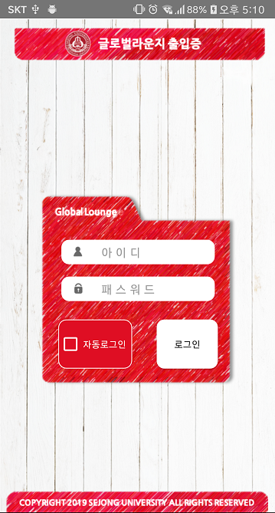
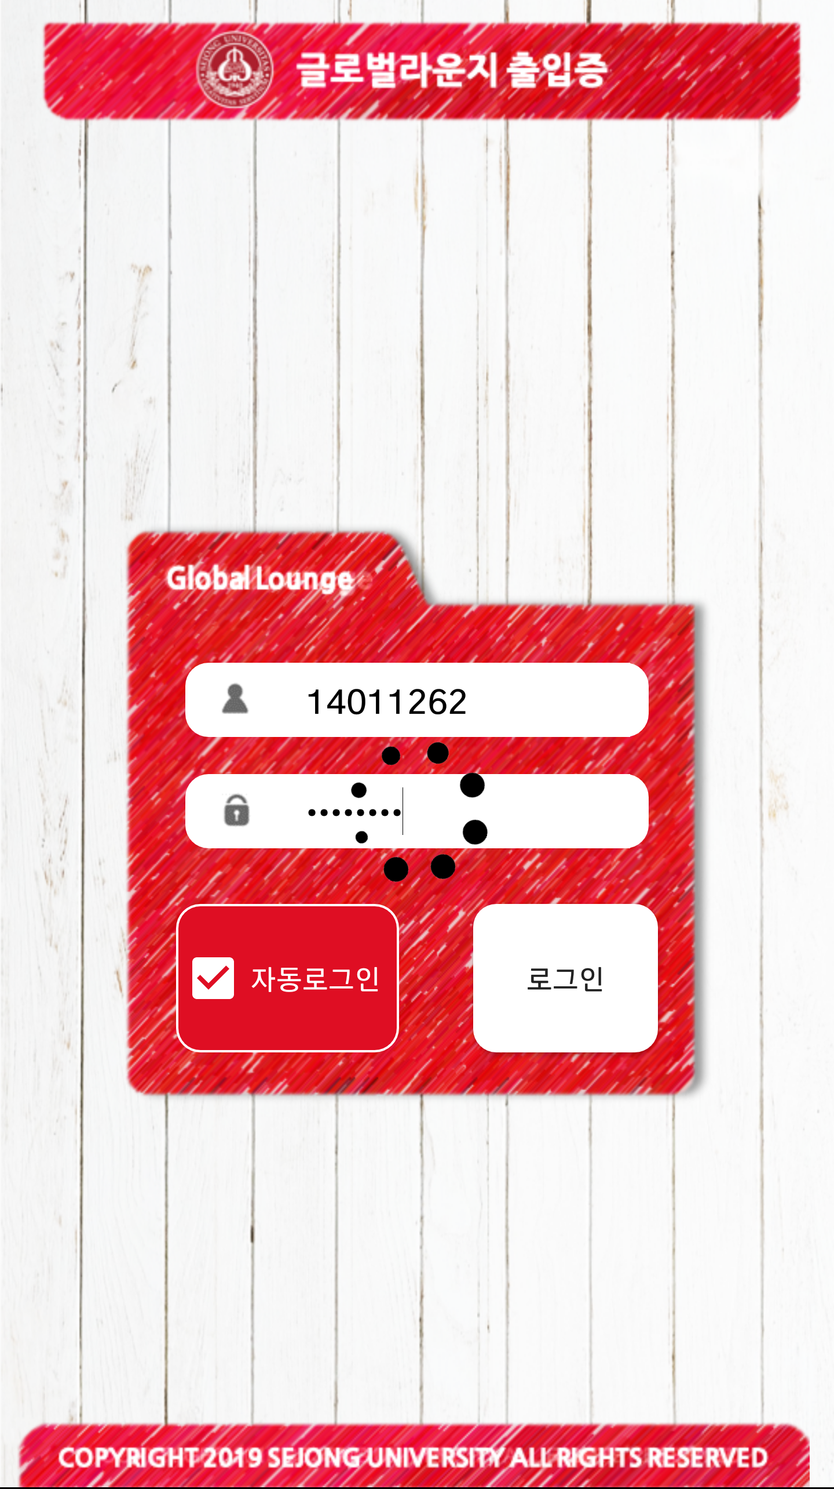
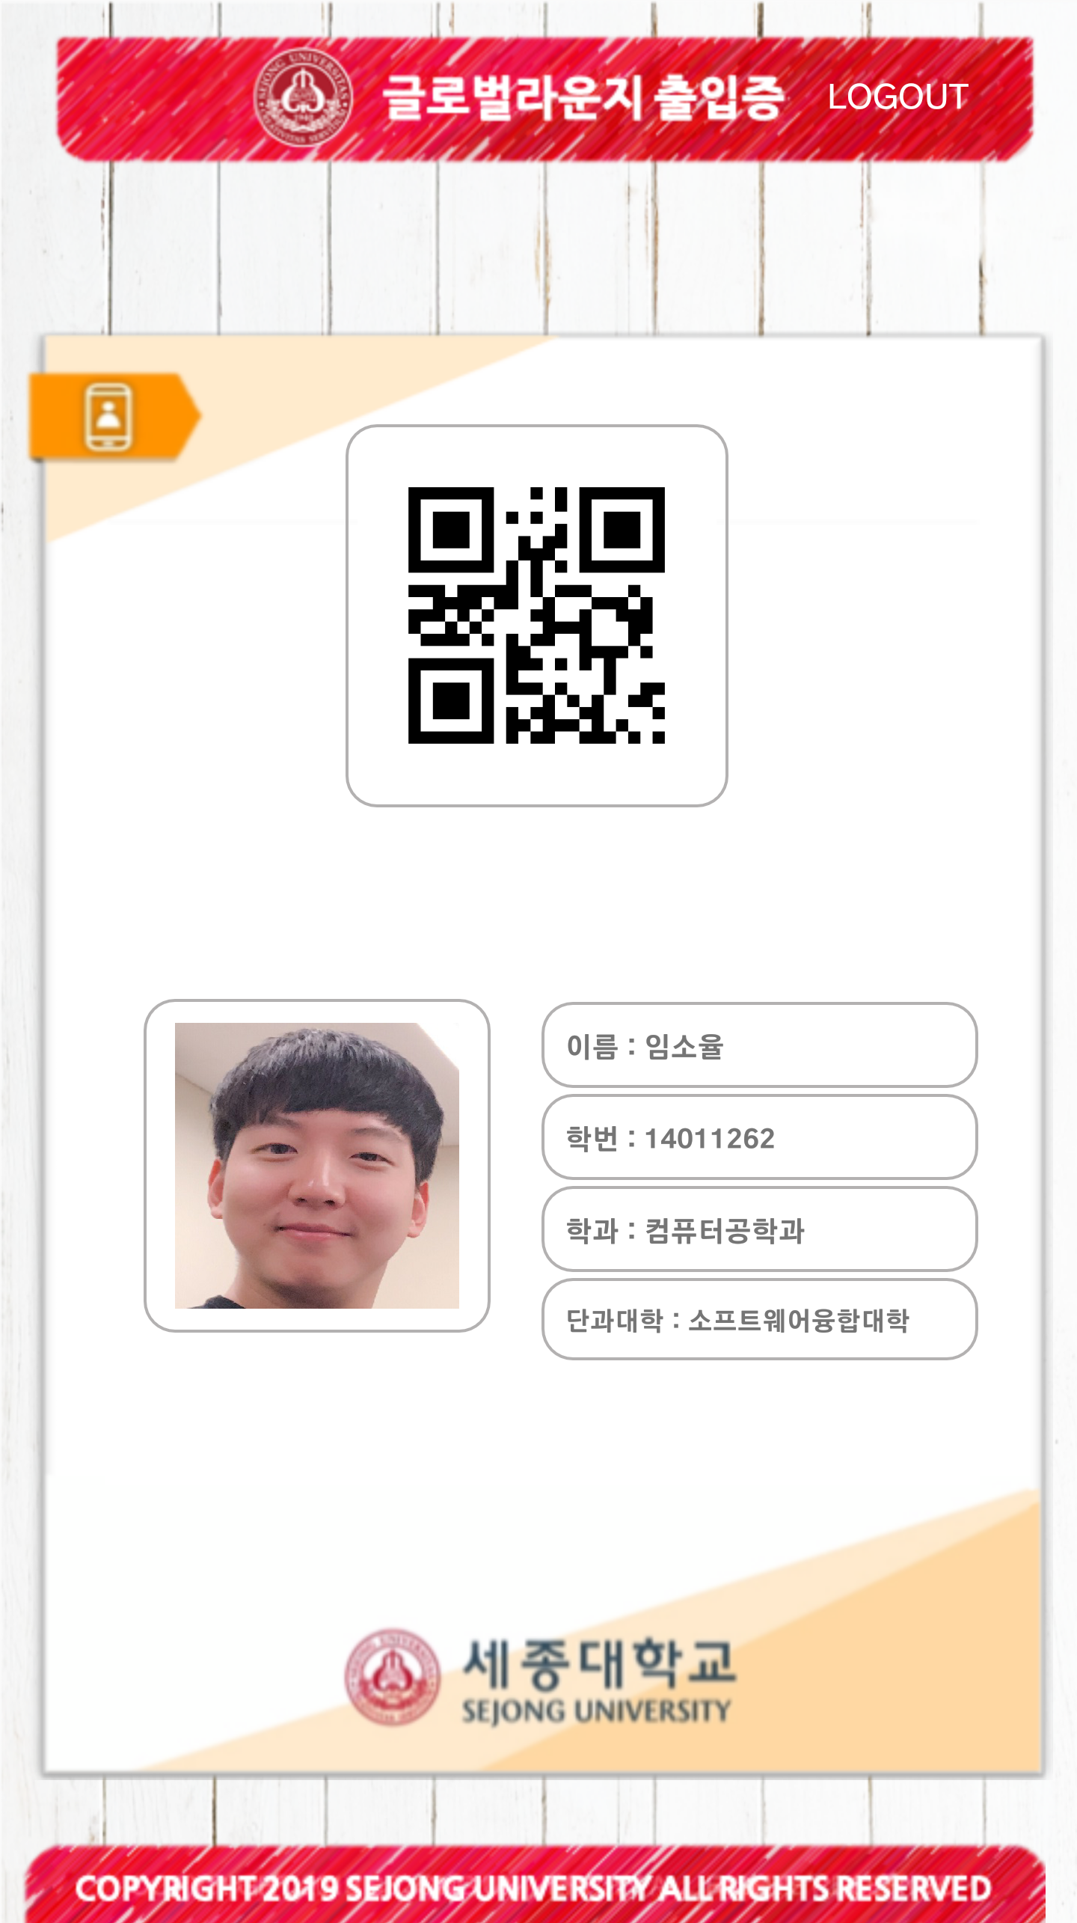
기본 UI/UX
14
06
로그인 화면
2. 로딩 애니메이션
3. QR 화면
현재 구현 내용
ID,PW를 입력하는 기본 화면
서버와 연결 시도중일 때
사용자 정보와 QR코드

Slide 17
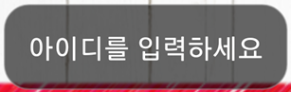
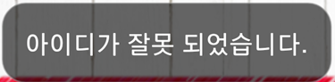
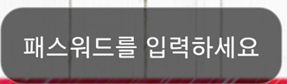
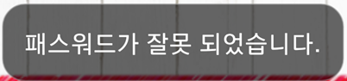
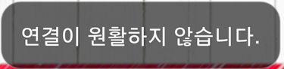
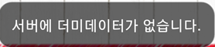
로그인 Error 핸들링
14
06
현재 구현 내용
로그인 Error 핸들링
 | id를 입력하지 않았을 때
 | 올바른 pw를 입력하였고 id가 틀린 경우
 | id를 입력하고 pw를 입력하지 않은 경우
 | 올바른 id를 입력하고 pw가 틀린 경우
 | 서버가 닫혀있는 경우
 | 학교서버에는 데이터가 있지만 서버에 더미데이터가 없는 경우

Slide 18
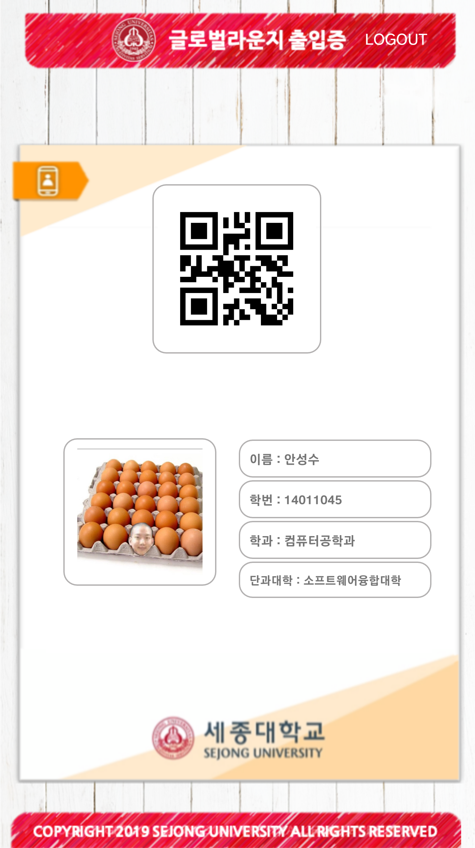

QR코드 갱신
14
06
현재 구현 내용
같은 사용자임에도 다른 QR코드의 정보가 나타난다.
화면을 전환하여도 QR코드가 변경된다.

Slide 19
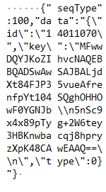
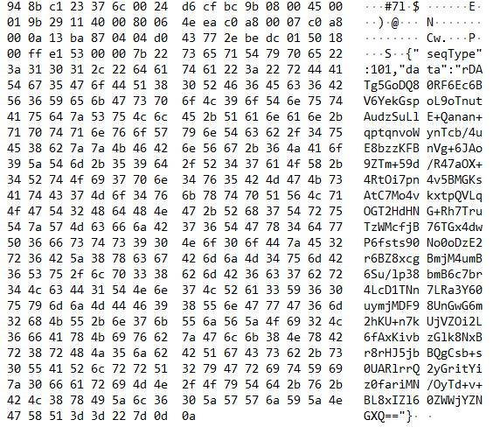
암호화
14
06
현재 구현 내용
클라이언트 -> 서버
학번 + 공개키 보내는 패킷
서버 -> 클라이언트
암호화된 개인정보를 보내는 패킷

Slide 20
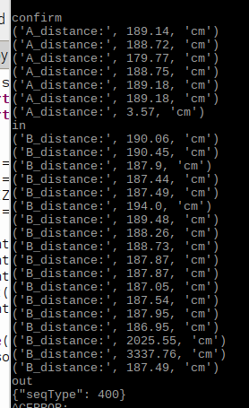
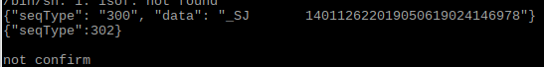
라즈베리파이(출입문) 인증 여부
14
06
현재 구현 내용
QR코드 만료로 인해 인증 불가
인증 성공후
초음파 센서로 거리 인식하는 화면

Slide 21
Q & A
15
07
Q & A
Q & A

